Slide 1



Slide 2
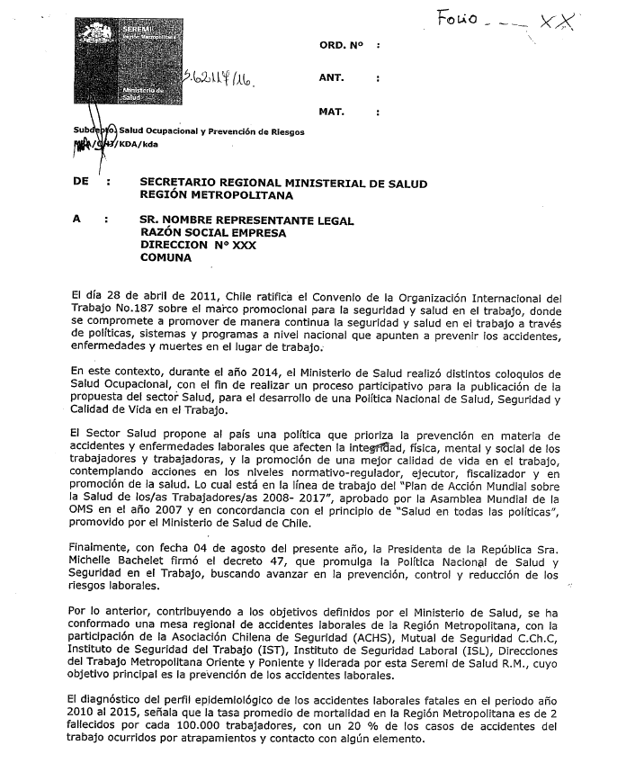

Slide 3
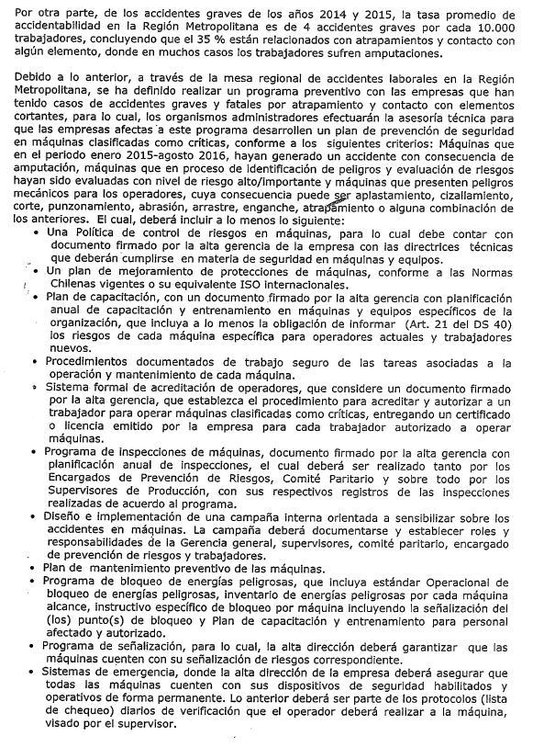

Slide 4
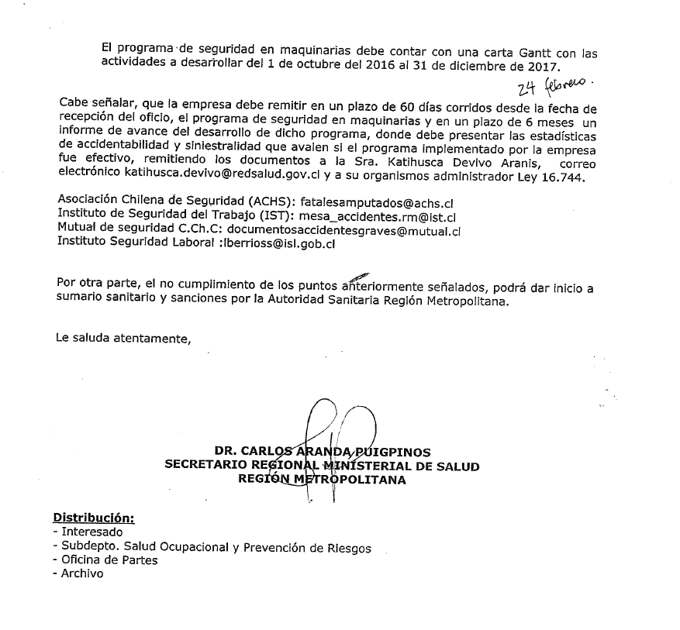

Slide 5
PROGRAMA DE TRABAJO 2017 (Carta Gantt)
Objetivo de corto plazo (Fines de febrero 2017)
Generar un Programa de trabajo (Carta Gantt ) para el año 2017
Objetivo del año 2017 (Diciembre 2017)
Obtener 100 % de cumplimiento del Programa.
En 6 meses se debe entregar un informe de avance.
Rol ACHS
Los organismos administradores efectuarán la asesoría técnica para que las empresas afectas a programa desarrollen un plan de prevención de seguridad en máquinas clasificadas como críticas, conforme …….

Slide 6
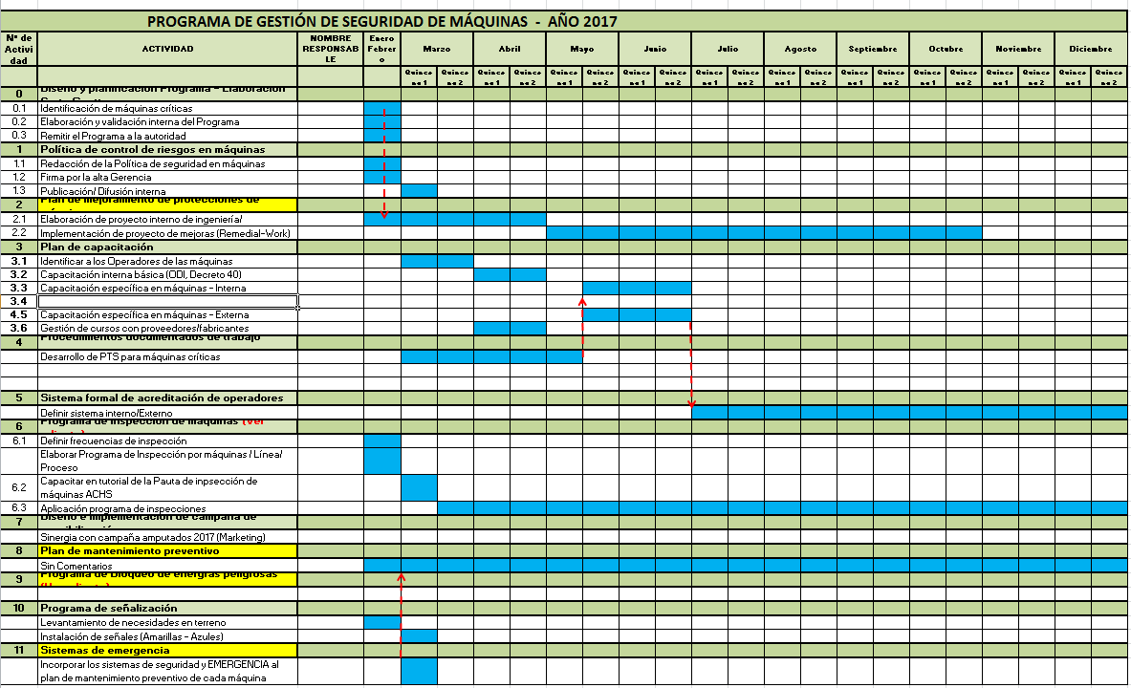
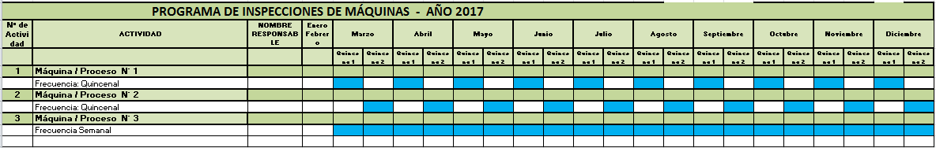
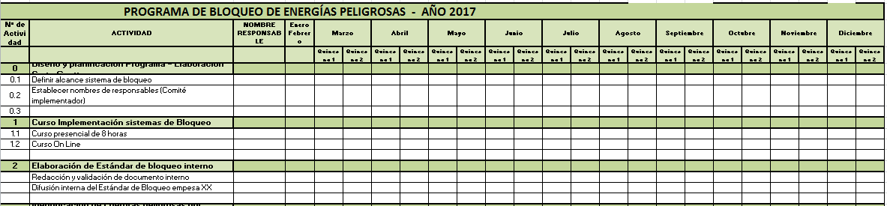

Slide 7
REQUISITOS

Slide 8
Ítem | Requisito | Evidencia | ¿Cómo puede apoyar ACHS?
0 | Plan de prevención de seguridad en máquinas críticas | •Carta Gantt 2017 | •Carta Gantt tipo
1 | Política de control de riesgos en máquinas | •Documento firmado por la alta gerencia de la empresa con las directrices técnicas que deberán cumplirse en materia de seguridad en máquinas y equipos. | •Entrega de propuesta de política de seguridad en máquinas
2 | Plan de mejoramiento de protecciones de máquinas | •Plan de diseño y construcción de protecciones conforme | •Manual de defensas de máquinas
 |  |  | •Pauta inspección defensas de máquinas
 |  |  | •ODV capacitación - defensas de máquinas
 |  |  | •Video de sensibilización defensas de máquinas
3 | Plan de capacitación y entrenamiento del personal | •Documento firmado por la alta gerencia con planificación anual de capacitación y entrenamiento en máquinas y equipos especificas de la organización. | •Según aplique, con los manuales de control de riesgos y fichas por oficio para ciertas máquinas disponibles
 |  | •Procedimiento de trabajo seguro de las tareas asociadas a la operación y mantenimiento de cada máquina | •Oferta de capacitación ACHS según corresponda para ciertas máquinas
 |  | •Plan de capacitación y entrenamiento del personal, que incluya a lo menos la obligación de informar los riesgos de cada máquina específica
 |  | •Evidencias de registros de asistencia a cursos de capacitación y procesos de entrenamiento
4 | PTS máquinas | •Documento firmado por la alta gerencia con planificación anual de capacitación y entrenamiento en máquinas y equipos especificas de la organización. | •Según aplique, con los manuales de control de riesgos y fichas por oficio para ciertas máquinas disponibles
 |  | •Procedimiento de trabajo seguro de las tareas asociadas a la operación y mantenimiento de cada máquina | •Oferta de capacitación ACHS según corresponda para ciertas máquinas
 |  | •Plan de capacitación y entrenamiento del personal, que incluya a lo menos la obligación de informar los riesgos de cada máquina específica
 |  | •Evidencias de registros de asistencia a cursos de capacitación y procesos de entrenamiento
5 | Sistema formal de acreditación de operadores | •Documento firmado por la alta gerencia, que establezca el procedimiento para acreditar y autorizar a un trabajador para operar máquinas clasificadas como críticas. | •Oferta de capacitación ACHS según corresponda para ciertas máquinas
 |  | •Criterio(s) para establecer máquina crítica
 |  | •Registros de credencial

Slide 9
Ítem | Requisito | Evidencia | ¿Cómo puede apoyar ACHS?
6 | Programa de inspecciones de máquinas | •Documento firmado por la alta gerencia con planificación anual de inspecciones, el cual deberá ser realizado tanto por los Encargados de Prevención de Riesgos, Comité Paritario y sobre todo por los Supervisores de Producción. | •Pauta de inspección de protección de máquinas
7 | Campaña comunicacional | •Diseñar e implementar una campaña interna orientada a sensibilizar sobre los accidentes en máquinas . La campaña deberá documentarse y establecer roles y responsabilidades de la Gerencia general, supervisores, comité paritario, encargado de prevención de riesgos y trabajadores. | •Material digital de campañas manos (sólo PDF - no impreso)
 |  |  | •Diverso material digital: Afiches, alertas, entre otros (sólo PDF - no impreso)
8 | Plan de mantenimiento preventivo de las máquinas | • Plan documentado de mantenimiento de las máquinas en alcance (máquinas críticas) | no aplica
9 | Programa de bloqueo de energías peligrosas | •Procedimiento documentado de bloqueo de energías peligrosas | •Oferta de capacitación ACHS bloqueo de energías peligrosas
 |  | •Inventario de energías peligrosas por cada máquina alcance | •Manuales técnicos (gestión, dispositivos y técnicas)
 |  | •Instructivos específicos por maquina | •Video de sensibilización
 |  | •Plan de capacitación y entrenamiento para personal afectado y autorizado
10 | Señalización de seguridad | •La alta dirección deberá garantizar que las máquinas cuenten con su señalización de riesgos correspondiente. Los trabajadores deberán ser capacitados al respecto y mantenerse evidencia mediante registro de capacitación y entrenamiento. | •Señalética ACHS
11 | Sistemas de emergencia | •La alta dirección de la empresa deberá asegurar que todas las máquinas cuentes con sus dispositivos de seguridad habilitados y operativos de forma permanente. | no aplica
 |  | •Identificación de dispositivos de emergencias en cada máquinas operativos y señalizados
 |  | •Plan de mantenimiento, que incluya pruebas efectivas, a fin de garantizar el correcto funcionamiento de paradas de emergencia, sensores de seguridad, etc.

